Slide 1
KHỞI ĐỘNG

Slide 3
Chủ đề: Ước mơ tuổi thơ
Tiết 25
- Ôn tập nhạc cụ
- Nghe nhạc: Ngôi sao sáng

Slide 4
Nội dung 1
Ôn tập: Nhạc cụ

Slide 6
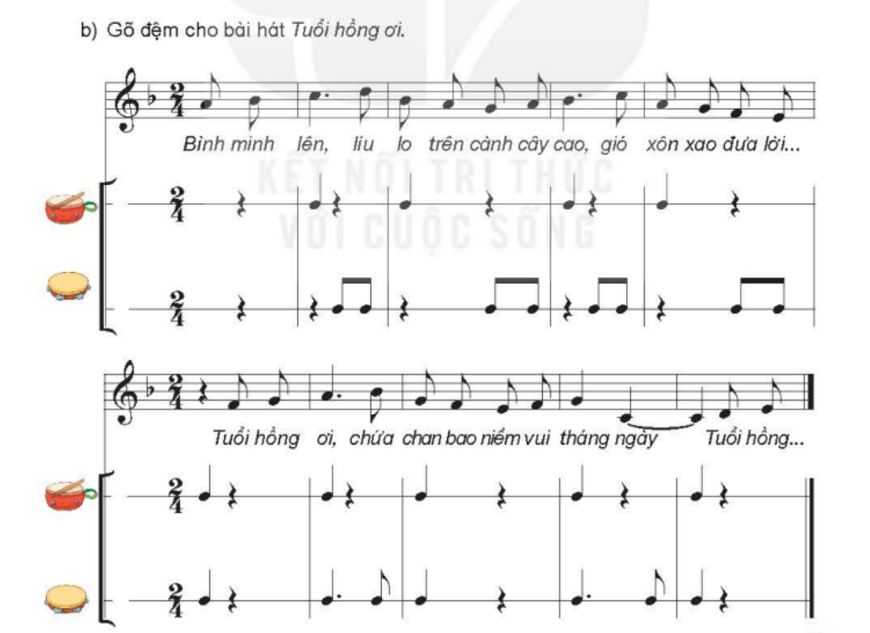

Slide 7
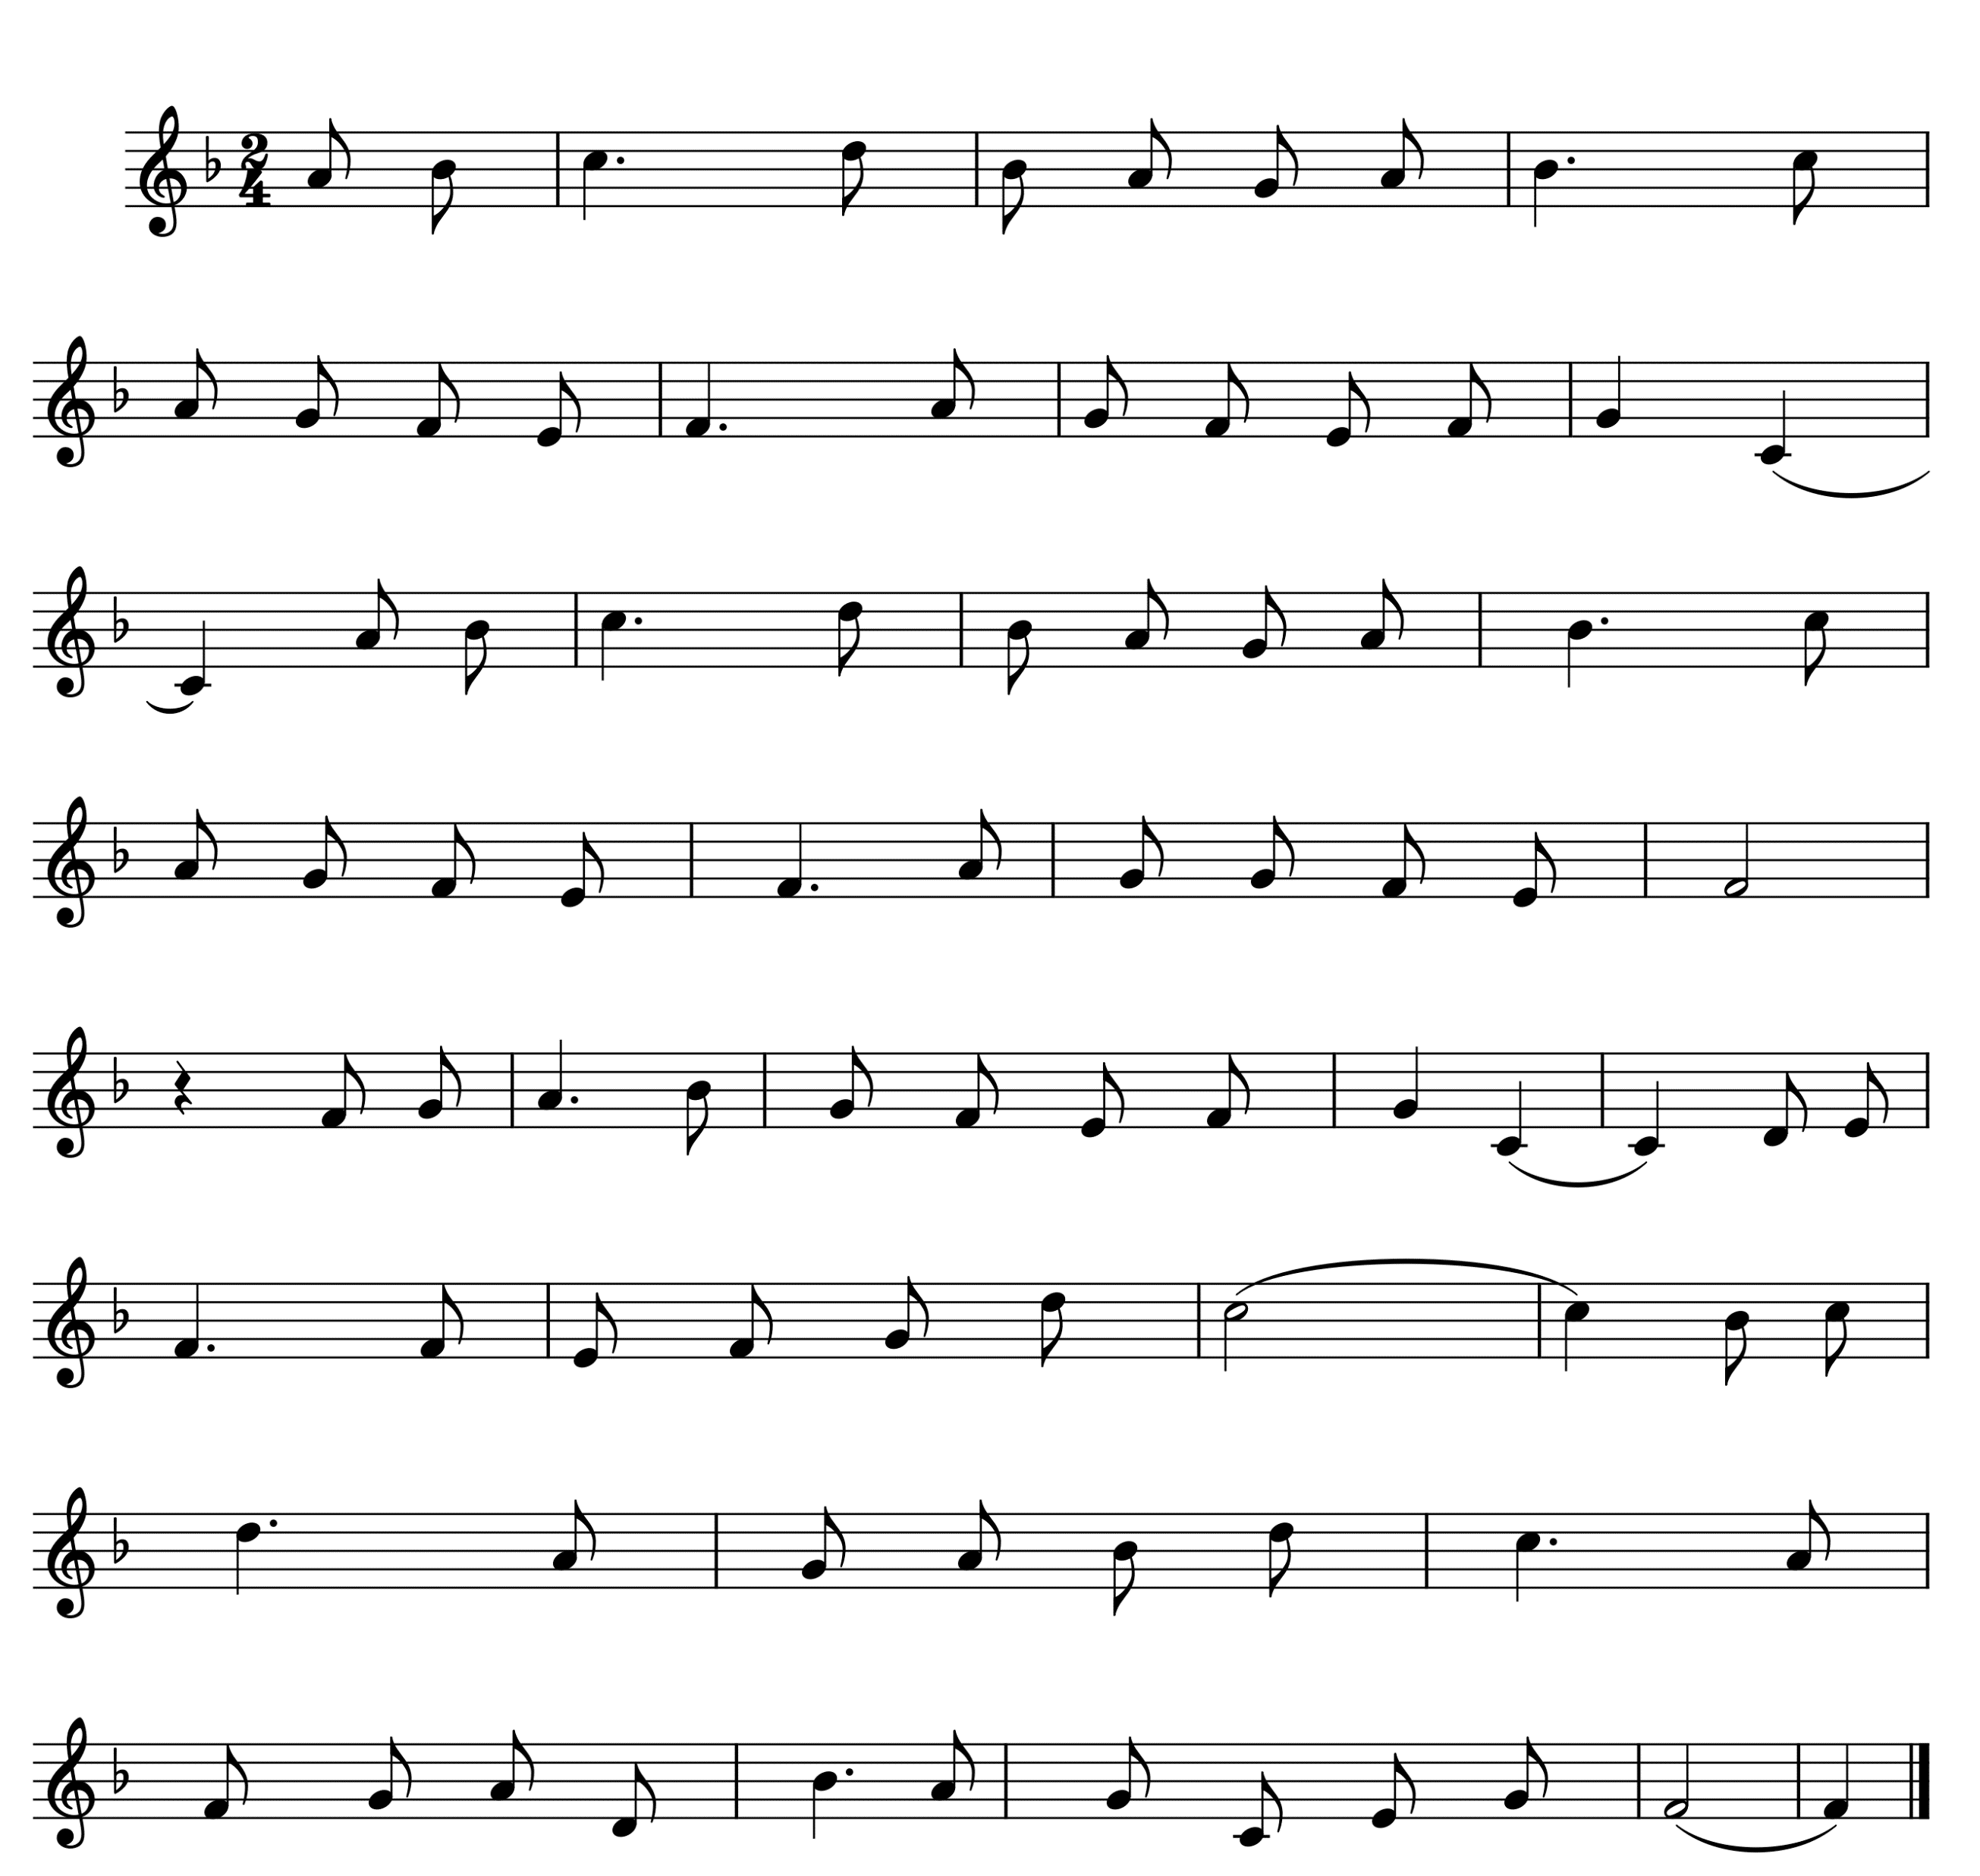
Tuổi hồng ơi
Nhạc và lời: Nguyễn Công Minh
Bình minh lên, líu lo trên cành cây cao, gió
Rồi mai đây, bước chân trên đường thênh thang, ước
xôn xao đưa lời ca, ánh dương chan hòa em tới trường.
mơ bay xa cùng em, đến những nơi miền quê vẫy gọi.
Tuổi hồng ơi, biết bao gương mặt thân quen, biết
Tuổi hồng ơi, biết bao kỉ niệm thân thương, với
bao nụ cười hồn nhiên, mến thương ôi tuổi thần tiên.
bao người bạn cùng em, nhớ mãi ôi tuổi thần tiên.
Tuổi hồng ơi, chứa chan bao niềm vui tháng ngày. Tuổi hồng
ơi, êm đềm như những áng mây. Và em
sẽ tô hồng thêm bao ước mơ, đem
lòng tin yêu cuộc sống, thiết tha tuổi hồng mến thương.

Slide 9
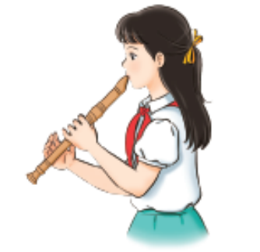
Thực hành mẫu âm

Slide 10
Thực hành đệm trích đoạn “Duyên dáng mùa xuân”
Mùa xuân hát ca, thềm xuân bước qua
Nụ hoa thắm trên môi người tiếng em cười

Slide 11
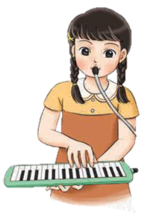
Luyện gam đi xuống với kỹ thuật vắt ngón
5 4 3 2 1 3 2 1

Slide 12
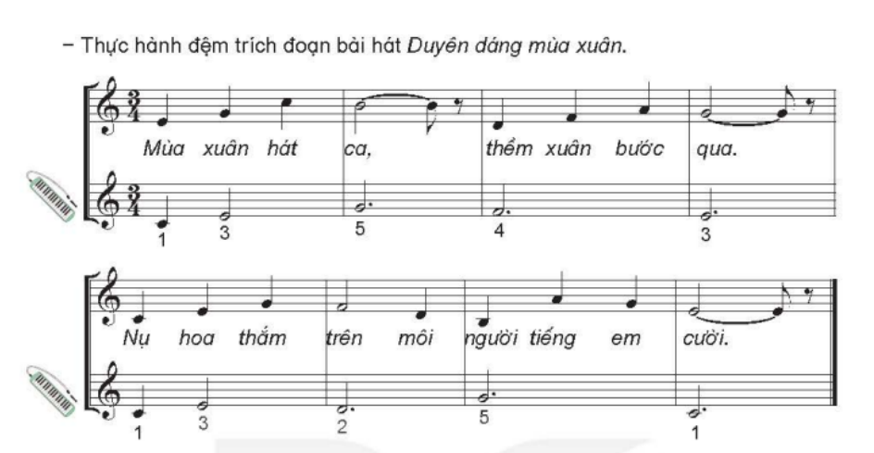

Slide 13
Nội dung 2
Nghe nhạc: Ngôi sao sáng
Dân ca Khmer (Nam Bộ)
Ghi âm: La-en
Chuyển soạn: Trần Kim Trọng Nghĩa

Slide 14
Tìm hiểu bài nhạc:
“Ngôi sao sáng” là làn điệu dân ca khmer có làn điệu chậm vừa.
Giai điệu với tính chất trong sáng, uyển chuyển, nhịp nhàng gợi đến hình ảnh các động tác múa dân gian mềm mại, duyên dáng của người Khmer.

Slide 15
Nghe nhạc: Ngôi sao sáng
Dân ca Khmer (Nam Bộ)
Ghi âm: La-en
Chuyển soạn: Trần Kim Trọng Nghĩa

Slide 16
Nêu cảm nhận của em sau khi nghe bản hòa tấu

Slide 17
Nghe nhạc: Ngôi sao sáng
Dân ca Khmer (Nam Bộ)
Ghi âm: La-en
Chuyển soạn: Trần Kim Trọng Nghĩa
Nghe nhạc kết hợp vận động

Slide 18
Chủ đề: Ước mơ tuổi thơ
Tiết 25
- Ôn tập nhạc cụ
- Nghe nhạc: Ngôi sao sáng

